Slide 1
Snelle feedback: begrip en vaardigheden ontwikkelen door formatieve toetsing met onmiddellijke feedback
Versie met aantekeningen
Ed van den Berg
Vrije Universiteit &
Hogeschool van Amsterdam
Pen en papier klaar en telefoon uit

Slide 2
Waarom feedback?

Slide 3
Als je niet regelmatig begrips- en vaardigheidsontwikkeling controleert:
Filippijnen 567 leerlingen klas 2 en 4 VO, 15 scholen, range vmbo - vwo
49% correct
Notes:
De elementaire en systematische fout in aftrekken is dat leerlingen het “lenen” vermijden door dan die 7 en 1 (en 6 en 2) maar om te keren en 1 van 7 (of 2 van 6) af te trekken. Als dat onopgemerkt blijft, dan slijpt het in als een systematische fout. Zonde dat deze leerlingen niet eerder geholpen zijn. Hoe komt dat? In de Filippijnen kijken leerkrachten en docenten vaak alleen naar het eindantwoord, niet naar de berekening en toetsen worden in de grote klassen vaak door de andere leerlingen nagekeken. Veel leerlingen presteren daardoor veel slechter dan nodig. Zonde.

Slide 4
“Be very, very careful what you put into that head, because you will never, ever get it out.”
Thomas Cardinal Wolsey (1471-1530)
From the Bad Science web site:
<http://www.ems.psu.edu/~fraser/BadScience.html>)
Notes:
Als iets eenmaal ingeslepen is …….. Kardinaal Wolsey snapte dat al.

Slide 5
Onderwijzen en Leren
Notes:
De dame (leerling) is de weg kwijt in een onbekende stad. De politie (docent) heeft een perfecte kaart in zijn hoofd, maar het lukt niet die te kopieren naar het hoofd van de dame. Het leerproces kan effectiever worden gemaakt door te vragen naar voorkennis, door in de uitleg gebruik te maken van “landmarks” zoals kerken of andere opvallende gebouwen, en door elkaar te bevragen.

Slide 6
Onderwijzen en Leren
Leren is constructie,
NIET kopiëren
Constructie gaat vaak fout
Continu monitoren is essentieel
INTERACTIE
Formatieve toetsing
Notes:
Dit is wat we leren van de cartoon over het leerproces.

Slide 7
Volgen van “leren” en corrigeren via formatieve toetsing en feedback
Black & Wiliam 1998:
Formatieve toetsing en feedback:
Heeft grote leereffecten indien op de juiste manier gebruikt:
  Moet niet-evaluatief (geen cijfer)
  Feedback moet zinvol zijn voor leerling
  Feedback moet snel zijn, dus gedurende de les
Notes:
Black, P. & Wiliam, D (1998). Assessment and Classroom Learning. Assessment in Education, 5(1) pp. 7-71.

Slide 8
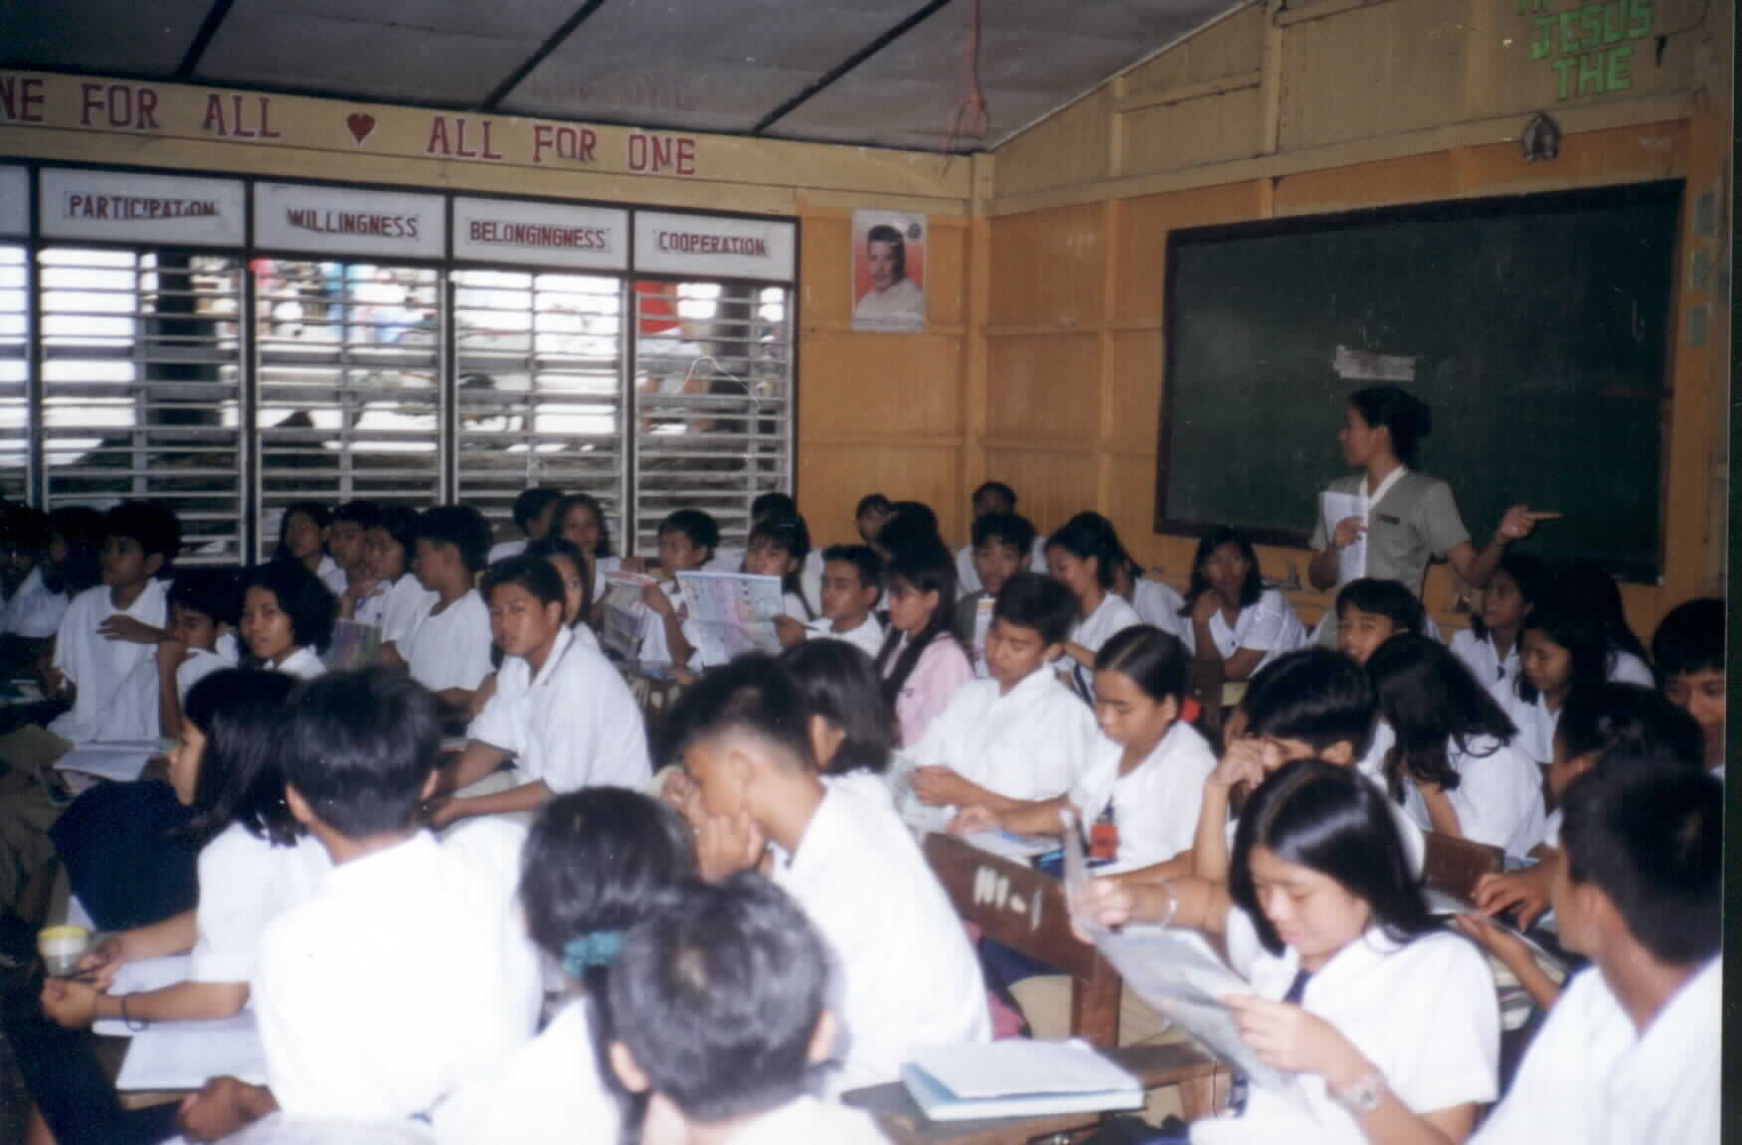
Maar hoe volg je individuele ontwikkeling van begrip en vaardigheden in echte klassen?
Notes:
Gay Ann Lapinid geeft les in een klas met 64 leerlingen. Hoe kun je dan toch individuele begrips- of vaardigheidsontwikkeling in de gaten houden?

Slide 9
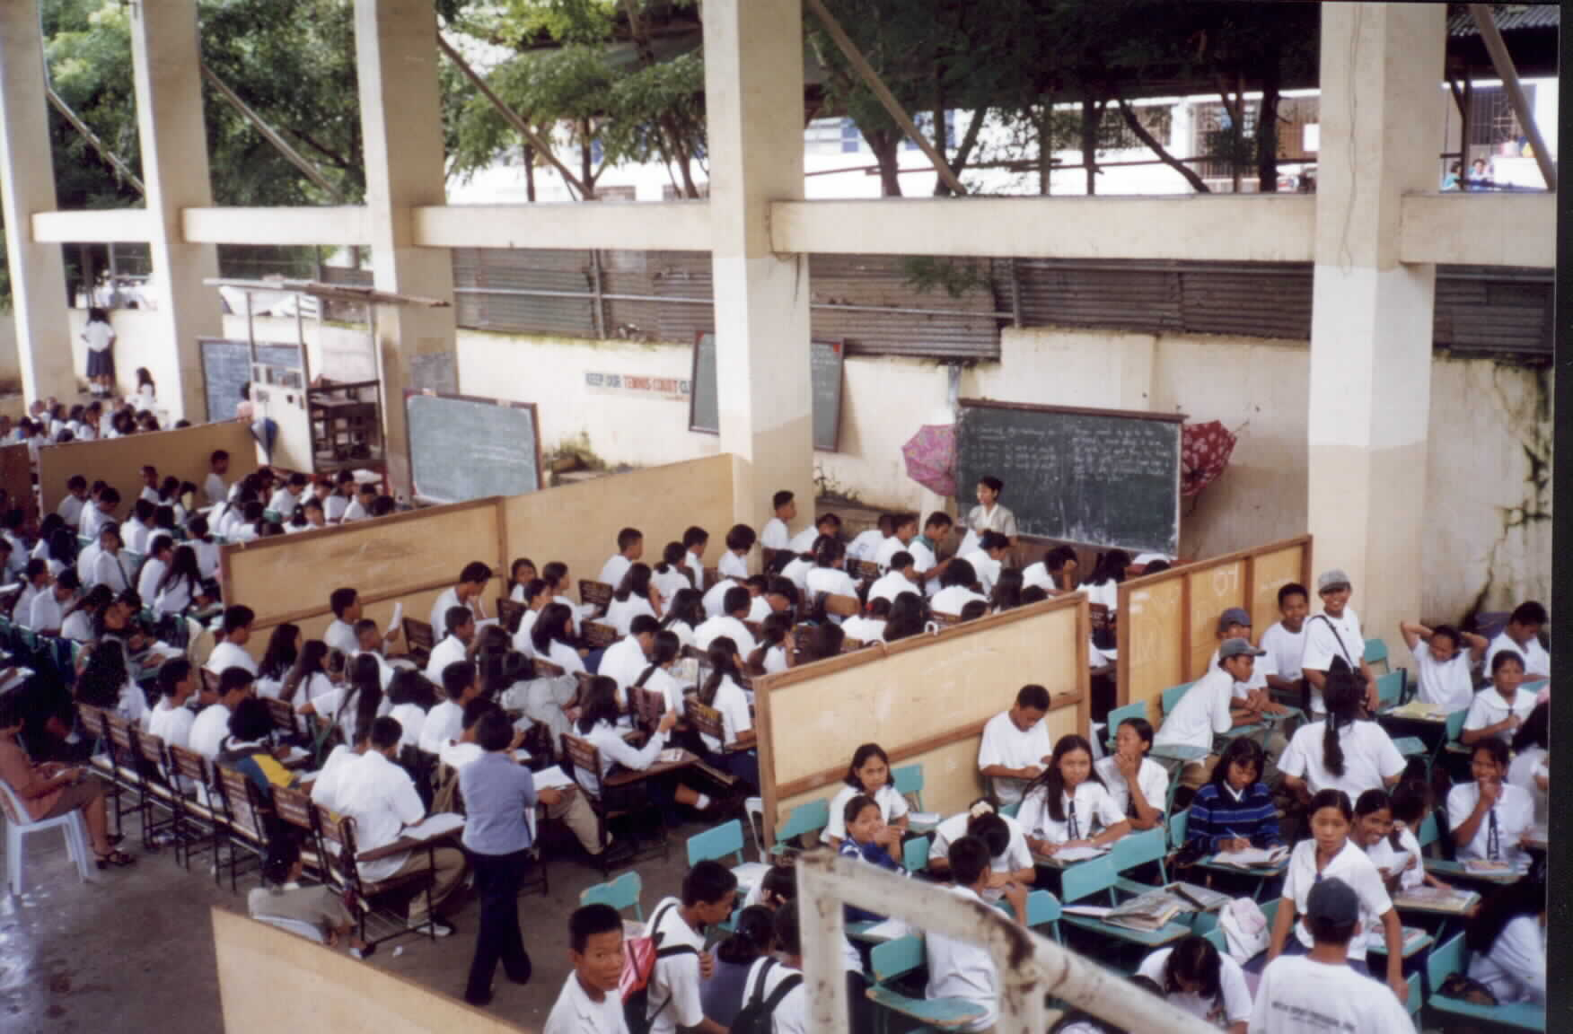
En in deze klassen…….
Notes:
Cheng Bee met een klas van 64 leerlingen met 7 andere klassen op een overdekt basketball veld.

Slide 10
Concept checks
Notes:
Met een of twee vragen even controleren of een begrip is begrepen.

Slide 11
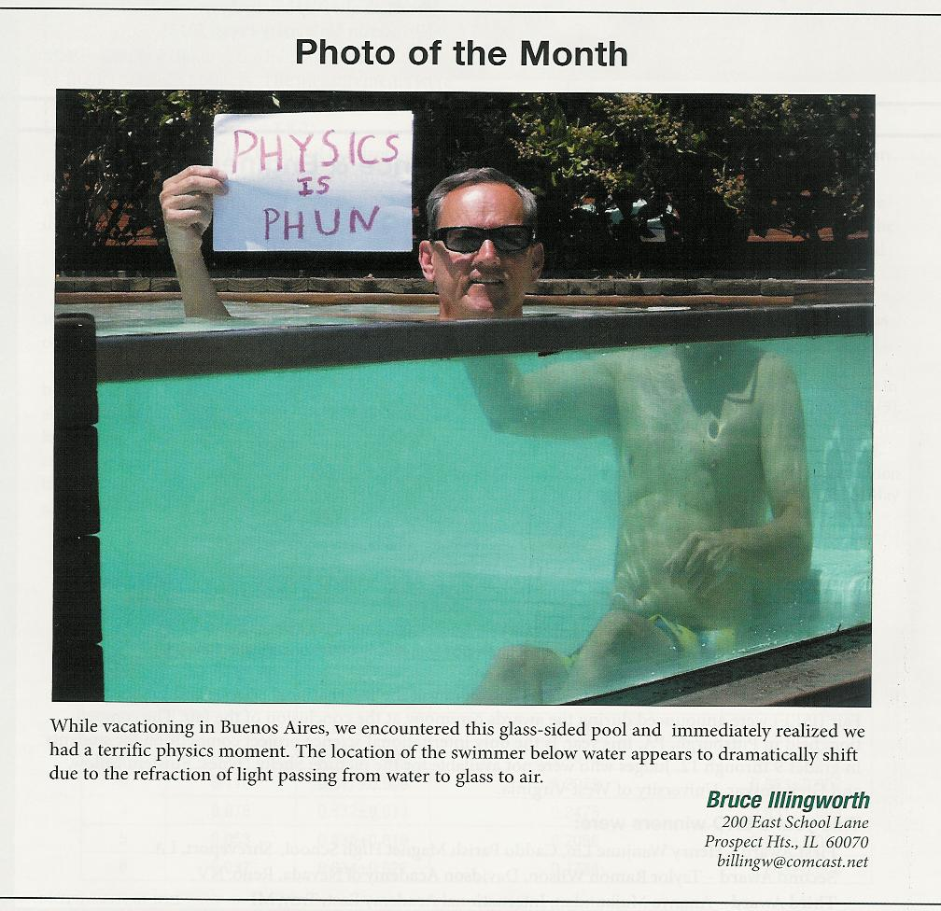
Concept check over breking
Opdracht: Schets de gang van de lichtstralen van de romp van de man (geel) naar het oog
oog
Notes:
Deze opdracht wordt door alle leerlingen op papier beantwoord.

Slide 12
Concept check over breking
Opdracht: Schets de gang van de lichtstralen van man (geel) naar oog
oog

Slide 13
Concept checks met feedback
Docent legt uit, is het begrepen?
Korte vraag die door iedereen beantwoord wordt in een snel format
Als er veel fouten zijn, leg nog eens uit
Opnieuw korte vraag voor iedereen ter controle
Resultaat: zelfvertrouwen
Notes:
De procedure. Als in eerste instantie veel leerlingen de vraag nog fout beantwoorden, dan een snelle uitleg en opnieuw een vraag om te controleren en om de leerlingen een kans te geven om het nu goed te doen en daar motivatie en zelfvertrouwen uit te halen.

Slide 14
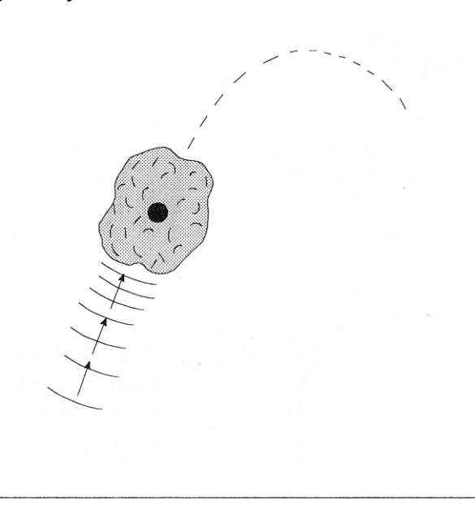
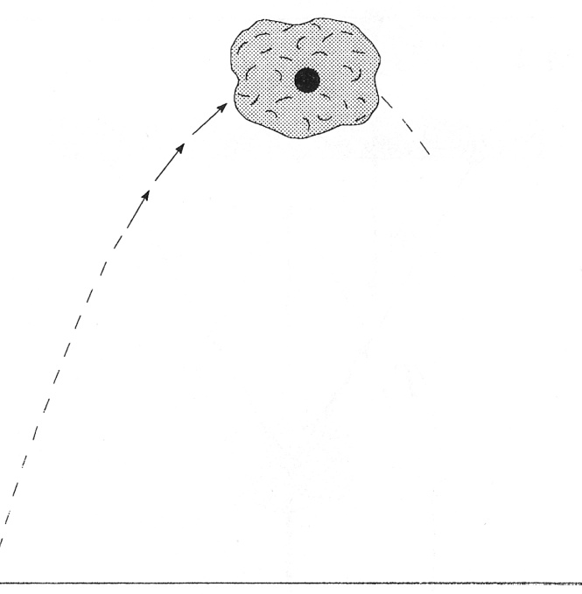
Teken en label de krachten op de steen
Notes:
Deze vraag werd gegeven aan studenten!

Slide 15
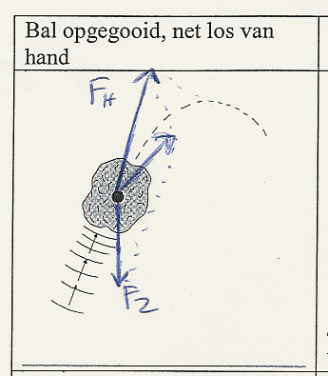
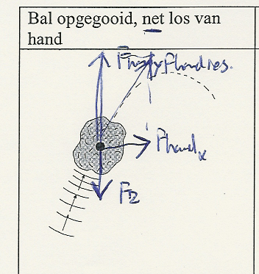
Antwoorden studenten
Notes:
Antwoorden van studenten natuurkunde! Kracht van de hand wordt getekend ook nadat de steen al los is van de hand. Een zeer bekende misconceptie. De tweede student ontbindt die “kracht van de hand” zelfs in twee factoren.

Slide 16
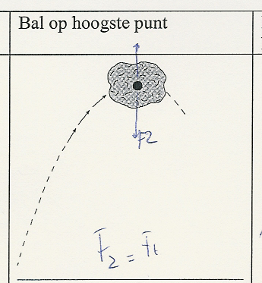
Hoogste punt
Notes:
Op het hoogste punt in de lucht nog een normaalkracht getekend. Als de krachten inderdaad elkaar op zouden heffen, dan zou de steen horizontaal naar rechts blijven bewegen. Door zo’n fast feedback oefening kom je deze leerlingideeen op het spoor en kun je daar als docent aan werken.

Slide 17
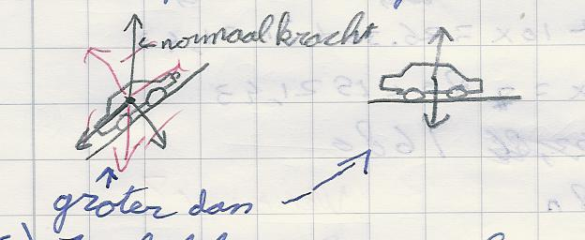
Leerlingvoorbeeld
Zwart: leerling
Rood: docentcorrectie
Notes:
Zie in zwart het leerling antwoord over krachten op een auto op een hellend vlak. De normaalkracht wordt richt omhoog getekend ipv loodrecht op het vlak. De zwaartekracht wordt loodrecht op het vlak getekend ipv naar het middelpunt van de aarde. Bekende fouten. Kun je dus ook via tekeningen opsporen.

Slide 18
Arafat en Rabin
1. Teken en label de krachten op Arafat
2. Teken en label de krachten op Rabin
Notes:
Mooie oefening aan het end van een les over krachten. Ik heb een artikel over snelle feedback met krachtendiagrammen in NVOX, oktober 2007.

Slide 19
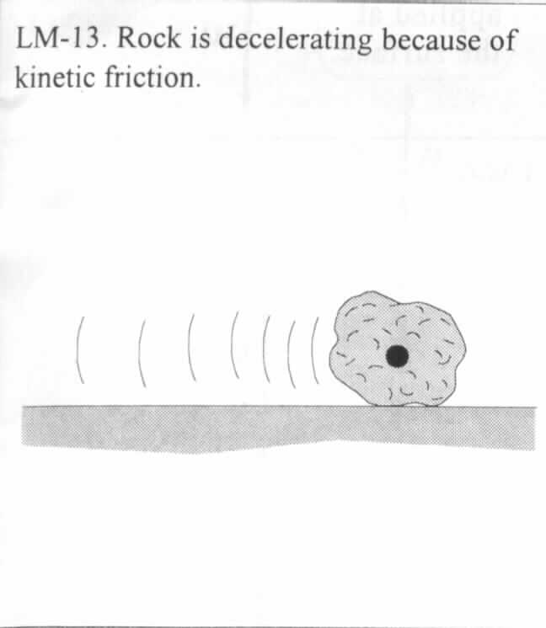
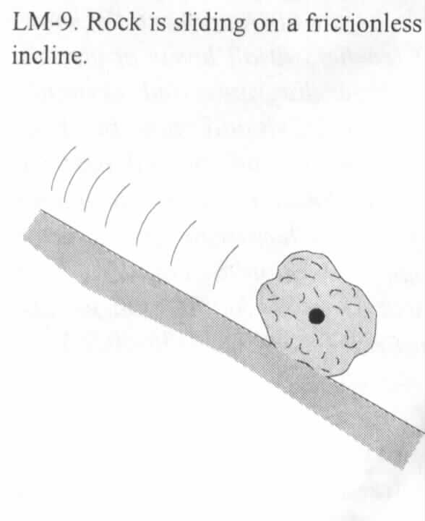

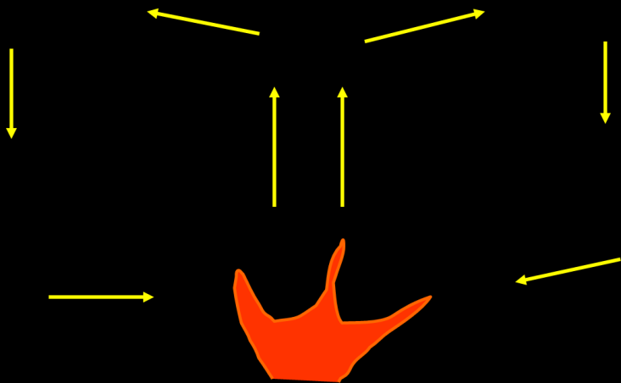
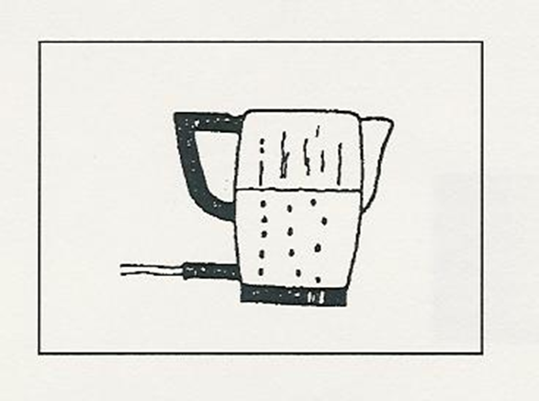
Snelle formats
Grafieken
Formules
Schetsen
krachtendiagrammen
Convectie rond vuur
Meerkeuze
Bellen in kokend water bestaan uit
Lucht
Warmte
Stoom
O₂ + H₂
Notes:
Elk grafisch format is snel en kan in een oogopslag door de docent geinterpreteerd worden. Maar ook formules zijn snel, of reactievergelijkingen. Soms is het mogelijk zelf een ad hoc format te ontwikkelen dat snelle feedback mogelijk maakt.

Slide 20
Wiskunde/natuurkunde: Teken het bijbehorende v, t diagram neem v(t=0) = 0
versnelling
tijd
Notes:
Je kunt het zo moeilijk maken als je wilt. Ook tamelijk gevorderde zaken kunnen in snelle feedback format gegoten worden.

Slide 21
Stap-voor-stap opbouwen van begrippen of vaardigheden met feedback
Notes:
Je kunt ook een heel aantal opgaven op een rij zetten en zo een soort van geprogrammeerde instructie opzetten. Kan voor goed gedefinieerde begrippen en vaardigheden heel effectief zijn.

Slide 22
Plaats-tijd grafieken
Positie (m)
Docent loopt met constante snelheid weg van oorsprong
Schets positie-tijd diagram
1 m -
Stoel (oorsprong)
Tijd (s)
Notes:
Docent loopt bewegingen, elke leerling schetst de beweging op papier. Docent loopt rond voor snelle controle en geeft vervolgens plenair feedback op de belangrijkste fouten. Dan volgende oefening.

Slide 23
Plaats-tijd grafieken
Positie (m)
Docent loopt met constante snelheid weg van oorsprong
Schets positie-tijd diagram
1 m -
Stoel (oorsprong)
Tijd (s)
Notes:
Resultaat: rechte lijn.

Slide 24
Plaats – tijd diagrammen
Positie (m)
Docent staat stil op 1 m van oorsprong
Schets positie-tijd diagram
1 m -
Stoel (oorsprong)
Tijd (s)
Notes:
Deze is lastig.

Slide 25
Positie (m)
1 m
Tijd (s)
Notes:
Veel leerlingen geven geen lijn, maar een punt. Dan kun je die fout plenair terugkoppelen en samen zien, waar in de grafiek is de docent op de tjdstippen 1 seconde, op 2 seconde, etc.

Slide 26
Kinematic Diagrams
Positie (m)
Zie de beweging van de docent en schets het plaats – tijd diagram
Stoel (oorsprong
Tijd (s)
Notes:
Docent loopt snel weg van oorsprong en keert dan langzaam terug.

Slide 27
Positie (m)
Tijd (s)

Slide 28
Kinematische diagrammen
Positie (m)
Veel voorkomende fout: alleen de eerste lijn wordt getekend en dan ga je terug langs die lijn, maar dat is teruggaan in de tijd!!
Stoel (oorsprong)
Tijd (s)
Notes:
Veel voorkomende fout. Plenair terugkoppelen. En dan nog een nieuwe grafiek geven opdat leerlingen een kans hebben zich te verbeteren en zelfvertrouwen te krijgen. E docent tekent een grafiek op het bord en groepjes leerlingen moeten de beweging uitvoeren. Dan is het geen snelle feedback meer, maar de docent kan wel zien of leerlingen de grafiek correct vertalen naar een beweging.

Slide 29
Werkwijze:
De docent:
Zorgt dat ieder aan het werk gaat
Gaat rond en ziet 10 – 15 grafieken
Soms: Interviews een leerling met een afwijkende oplossing
Soms: Geeft snelle individuele uitleg
Geeft plenair feedback op meest gemaakte fouten
Volgende opgave
Notes:
Spreekt voor zich

Slide 30
VERTROUWEN
Docent is echt geïnteresseerd in antwoorden van leerlingen en het achterliggend denkproces
Docent wil alle leerlingen verder helpen
Formatieve toetsing … GEEN cijfergeving
Notes:
Spreekt voor zich.

Slide 31
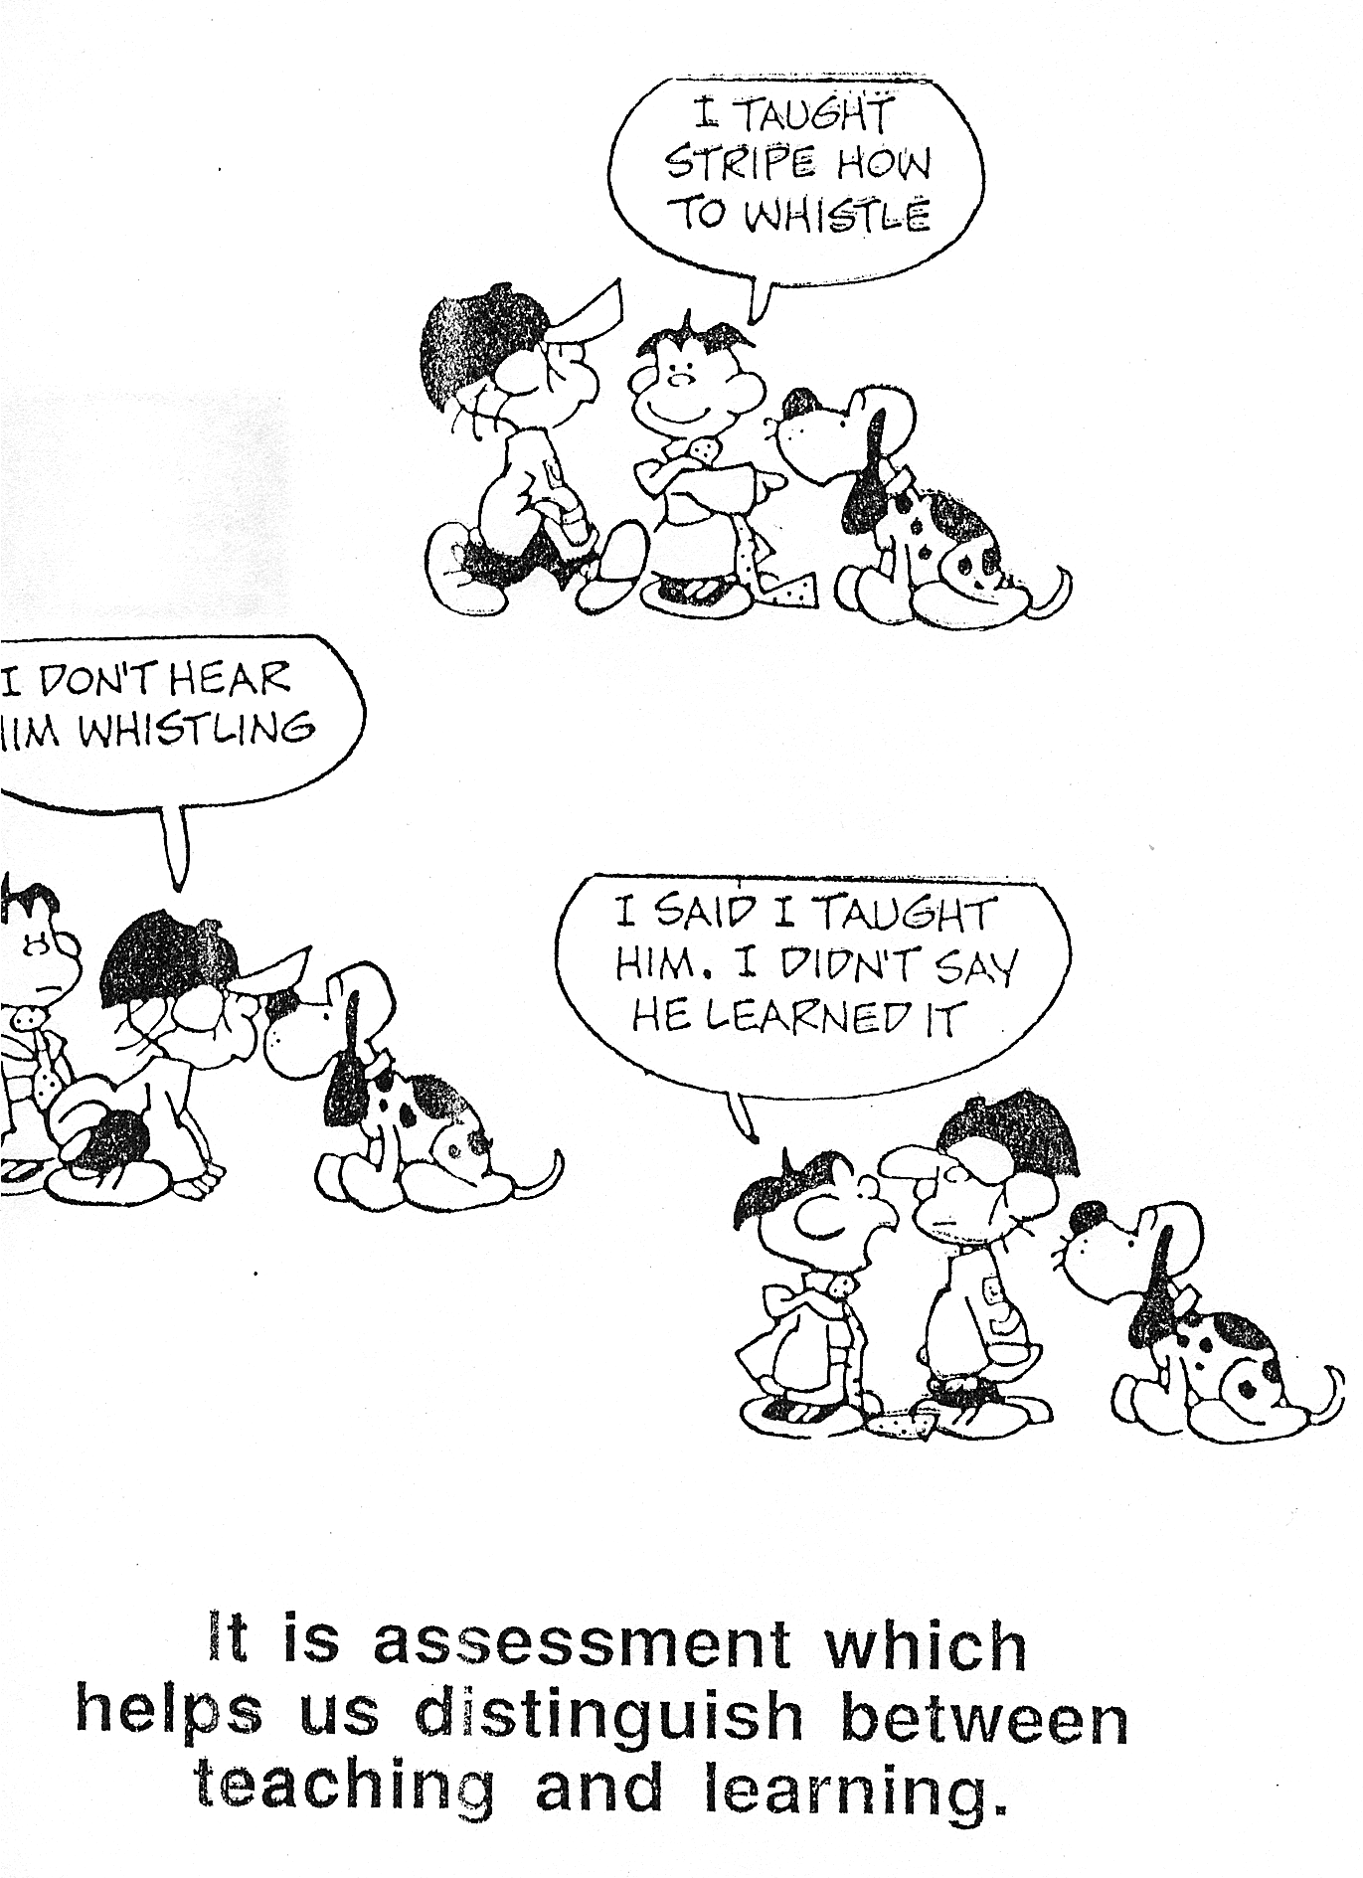

Slide 32
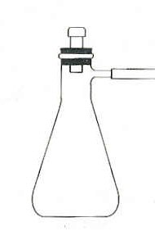
Stel dat we door een magische bril de lucht kunnen zien, teken de lucht
Voorkennis meten
VO onderbouw, format: Schets
Notes:
Welke ideeen hebben leerlingen over een nieuw onderwerp?

Slide 33
Een beetje lucht wordt uit de fles gezogen, teken de lucht die in de fles achterblijft

Slide 34
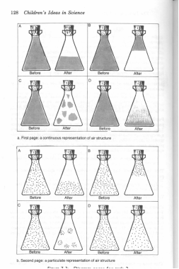
Notes:
Dit komt uit vakdidactiek onderzoek door Novick en Nussbaum. Op zich heel logische antwoorden van leerlingen. Voor elke tekening is wel wat te zeggen. Maar hoe ziet lucht er nu echt uit onder een supermicroscoop? Nu discussie, laat de leerlingen maar praten over hun argumenten en zie of de antwoorden convergeren naar een betere voorstelling. En dan een leerlijn uitzetten. Dat is niet gemakkelijk voor dit onderwerp, maar het is nuttig de voorschoolse ideeen van leerlingen te kennen en daarmee rekening te houden.

Slide 35
Didactische suggesties

Slide 36
Voorlopige Samenvatting
Formatieve evaluatie en kwaliteits feedback zijn cruciaal in leren en onderwijzen
Formatieve evaluatie kan gedaan worden in “real time” met “fast formats”
Het leren zelf kan een beetje gevolgd worden in “real time”
Het proces genereert kennis over veel voorkomende begrips- en vaardigheidsproblemen
Peer teaching (Harvard!)

Slide 37
Fast feedback inzetten voor:
Begrip meten, voorkennis meten
Begrip opbouwen (stap voor stap met feedback)
Vaardigheden inslijpen
Klassikaal controle moment
Uitleggen aan elkaar (peer teaching)
Trigger voor leerlingdiscussie
Notes:
De snelle feedback kan dus voor verschillende doelen worden ingezet van voorkennis boven tafel halen tot begrip opbouwen en zelfs vaardigheden inslijpen.

Slide 38
Nuttige “formats”
Grafieken
Tekenen/schetsen
Diagrammen (krachten, optica, scheikunde)
Korte antwoorden of multiple choice
Ordenen
Rollen spelen (niet snel)
Notes:
De natuurkunde kent veel “formats” die snel zijn. Schetsen, diagrammen, grafieken. Soms kan met wat creativiteit zelf een “snel” format gevonden worden. Neem bijvoorbeeld de ordeneningsvraagstukken (vdBerg en Vonk, 2010. Meer ordeningsvraagstukken. NVOX 35(6), 264-266 en Vonk 2010 Ranking tasks in de natuurkunde les. NVOX 35(2), 62-63).

Slide 39
Suggesties
Bij serie van vragen, klassikale terugkoppeling er tussendoor om leerlingen kans te geven eigen verbetering te zien. NIET eerst alle opgaven doen en dan pas klassikaal
Tijdens individueel werk: korte diagnostische interviews
Laat leerlingen om aan elkaar uit te leggen (peer teaching)

Slide 40
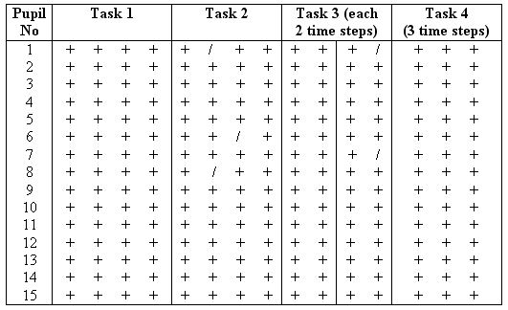
Snelle feedback in stappen met verbetering
Onderzoek Katrina Emmett in Utrecht, zie artikel in Physics Education
Notes:
Let op, hier werden de opdrachten een voor een gedaan met telkens plenaire feedback.

Slide 41
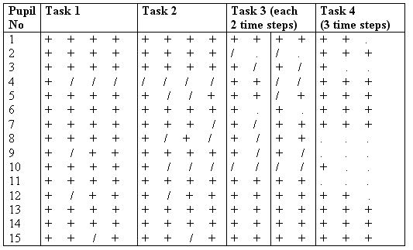
Oefening zonder feedback
Onderzoek Katrina Emmett in Utrecht, zie artikel in Physics Education
Notes:
Een jaar laten, zelfde docente. Nu kwam een conrector langs om haar te spreken en liet ze leerlingen doorwerken aan een werkblad. Geen feedback dus. Nu zie je reeksen van fouten ontstaan. Overigens, dit waren redelijk gemakkelijke taken, veel plusjes. Doorgaans zullen er toch meer streepjes zijn want voor snelle feedback kies je onderwerpen waar veel fouten gemaakt worden en die ga je corrigeren.

Slide 42
Peer Teaching Harvard

Slide 43
Peer Teaching Harvard
Thuis stof bestuderen
Op College:
  Mini uitleg van begrip
  Meerkeuzevraag
  Peer teaching
  Meerkeuzevraag
  Volgende mini lecture
Notes:
Hier liet ik een filmfragment zien van gebruik van snelle feedback gecombineerd met peer teaching door Eric Mazur, Harvard University.

Slide 44
Natuurkunde
Geometrische optica
Ad hoc representaties elektriciteit
Krachten diagrammen
Gasdeeltjes, atomen, bindingen
Energie flow of systeemdiagrammen, eerst representatie afspreken
Elektrostatica, ladingen, ladingsverdeling
Veldlijnen
Etc, etc.
Notes:
Mogelijkheden voor snelle feedback in verschillende natuurkunde onderwerpen.

Slide 45
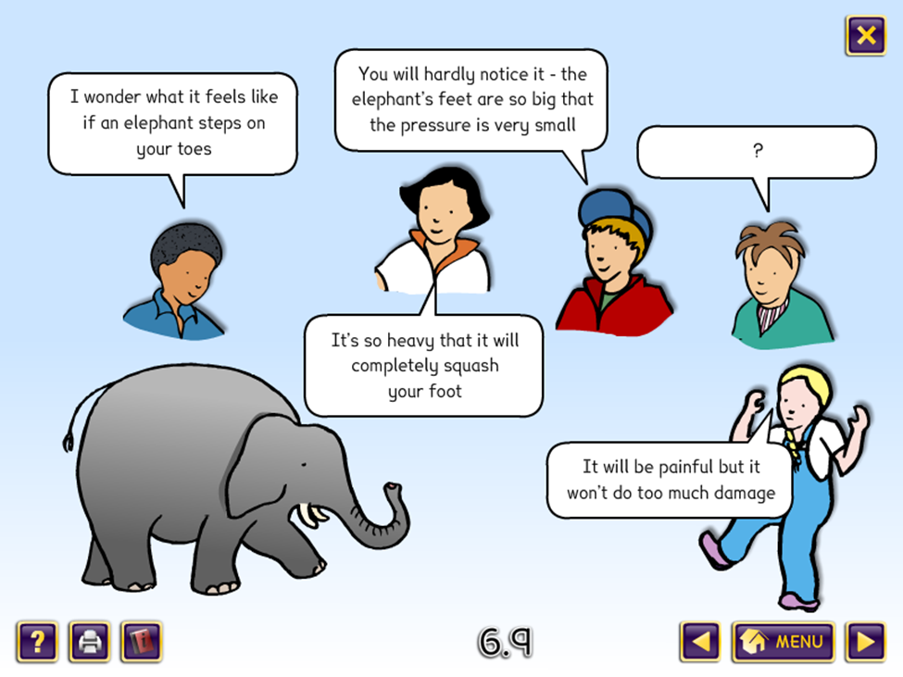
De olifant
Notes:
Met concept cartoons kun je ook een idee krijgen over kennis en begrip van leerlingen. Het is langzamer, je moet luisteren. Maar je integreert diagnose en lesgeven (embedded assessment) en het is zowel zeer motiverend voor leerlingen als effectief.

Slide 46
Meer materiaal
Diagnostische toetsen + artikelen
Boekje over misconcepties
Werkgroepboekje
Bijvoorbeeld:
http://staff.science.uva.nl/~eberg/antwerpen
Of schrijf naar: e.berg@vu.nl
Notes:
Op deze primitieve website staat een boekje over snelle feedback met diverse artikelen en uitgewerkte voorbeelden. Ook zijn er werkbladen en diagnostische toetsen.

Slide 47
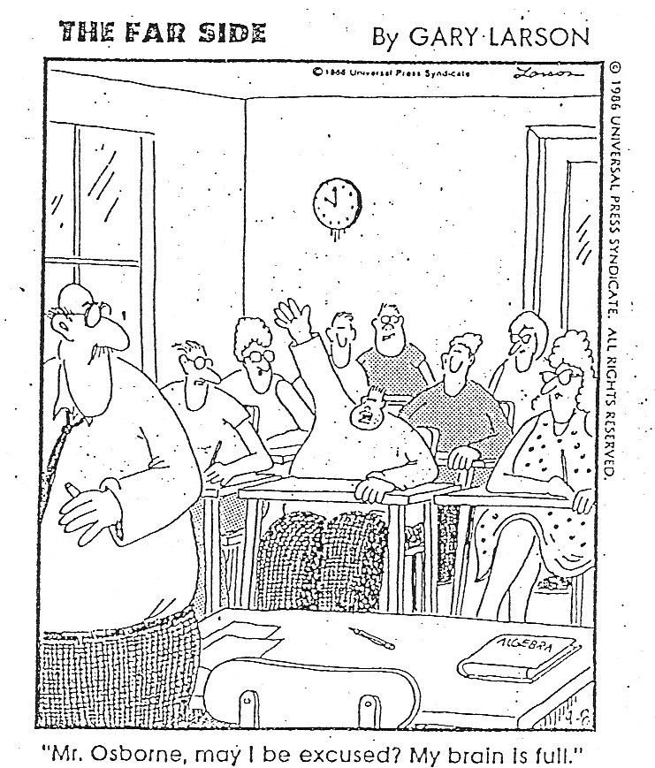
http://staff.science.uva.nl/~eberg/GIREP%20workshop%20fast%20feedback.pdf
http://staff.science.uva.nl/~eberg/GIREP%20workshop%20fast%20feedback.pdf
“Mr. Osborne, may I be excused? My brain is full.”
e.berg@vu.nl
http://staff.science.uva.nl/~eberg/ kies GIREP
Kies ook ……/Antwerpen voor artikelen, werkbladen, diagnostische toetsen

Slide 48
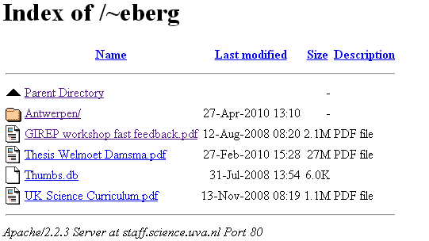
“Website”
Notes:
Zo ziet de “website” er uit. Kies Antwerpen.

Slide 49
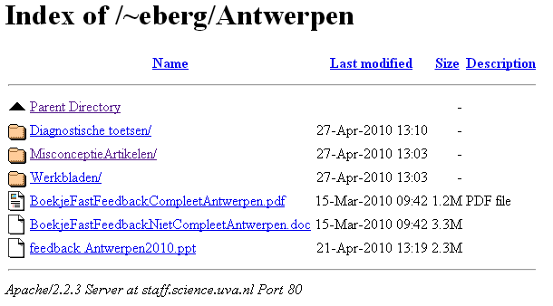
De documenten
Notes:
En dan zijn er mapjes diagnostische toetsen, misconceptie artikelen, werkbladen, en boekje fast feedback.

Slide 50
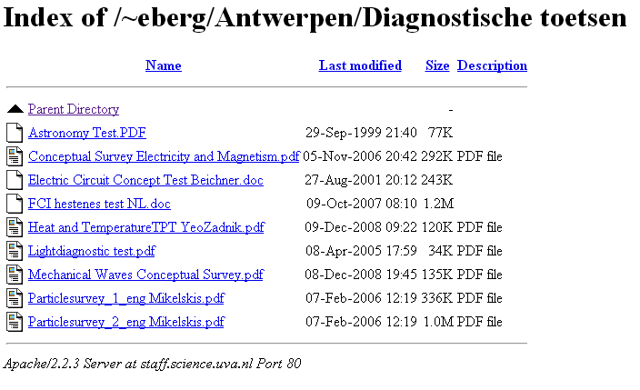
Diagnostische toetsen
Notes:
Bijvoorbeeld diagnostische toetsen.

